Slide 1
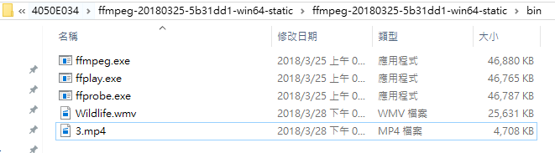
ffmpeg

Slide 2
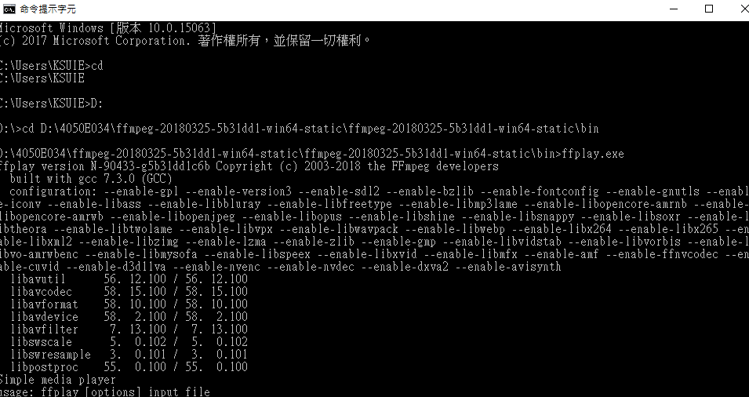

Slide 3
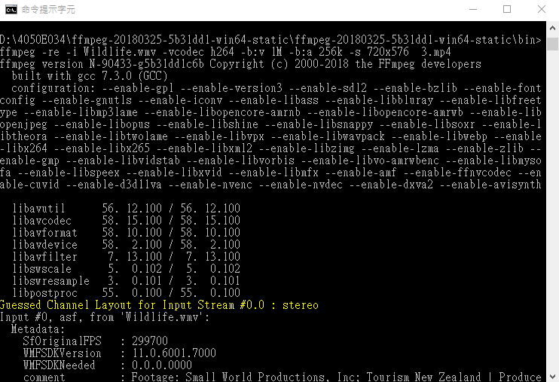
編碼h264 大小1M 解析度720x576 檔名3.mp4

